Slide 1


PENSIWN
WYTHNOS YMWYBYDDIAETH
15 - 19 MEDI 2025
Manylion y gronfa

Slide 2


Wythnos ymwybyddiaeth pensiwn 2025
Rhaglen
Beth yw’r Cynllun Pensiwn Llywodraeth Leol?
Diogelwch i chi a’ch teulu
Faint mae'n ei gostio?
Ystyried talu symiau ychwanegol?
Cyfrifo eich pensiwn
Ystyried ymddeol?
Beth yw’r Datganiad Buddion Blynyddol?
Dolenni defnyddiol

Slide 3
Wythnos ymwybyddiaeth pensiwn 2025
Beth yw’r Cynllun Pensiwn Llywodraeth Leol?
Buddion diffiniedig cyfartaledd gyrfa
Pensiwn gwarantedig diogel
Un cynllun cenedlaethol
Cynilon pensiwn sy’n effeithlon o ran treth
Dros 6 miliwn o aelodau

Slide 4
Wythnos ymwybyddiaeth pensiwn 2025
Beth yw’r Cynllun Pensiwn Llywodraeth Leol?
Mae rheoliadau CPLlL yn genedlaethol ac yn Ddeddfau Seneddol.
Mae 86 o gronfeydd ar draws Cymru a Lloegr yn gweinyddu’r cynllun yn lleol
Manylion awdurdod gweinyddol
Pensiwn gwarantedig diogel
Un cynllun cenedlaethol

Slide 5
Wythnos ymwybyddiaeth pensiwn 2025
Beth yw’r Cynllun Pensiwn Llywodraeth Leol?
Un o’r cynlluniau pensiwn mwyaf yn y DU.
2.1 miliwn o bobl yn talu i mewn i’r cynllun
2.1 miliwn o bobl yn derbyn pensiwn
2.4 miliwn â phensiwn nad ydynt wedi’i hawlio eto
Pensiwn gwarantedig diogel
Un cynllun cenedlaethol
Dros 6 miliwn o aelodau

Slide 6
Wythnos ymwybyddiaeth pensiwn 2025
Beth yw’r Cynllun Pensiwn Llywodraeth Leol?
Mae eich pensiwn yn cronni’n flynyddol yn seiliedig ar eich cyflog pensiynadwy
Mae eich pensiwn yn warantedig yn ôl y gyfraith ac nid yw’n gysylltiedig â marchnadoedd buddsoddi
Rydych chi a’ch cyflogwr yn cyfrannu tuag at eich costau pensiwn
Pensiwn gwarantedig diogel
Un cynllun cenedlaethol
Dros 6 miliwn o aelodau

Slide 7
Wythnos ymwybyddiaeth pensiwn 2025
Beth yw’r Cynllun Pensiwn Llywodraeth Leol?
Mae eich pensiwn yn cronni ar sail Cyfartaledd Gyrfa
Bob blwyddyn, bydd 1/49 o’ch tâl pensiynadwy yn cael ei ychwanegu at eich cyfrif pensiwn.
Eich pensiwn adeg ymddeol yw’r swm yn eich cyfrif pensiwn ac unrhyw gynnydd ar gyfer costau byw
Buddion diffiniedig cyfartaledd gyrfa
Pensiwn gwarantedig diogel
Un cynllun cenedlaethol
Dros 6 miliwn o aelodau

Slide 8
Wythnos ymwybyddiaeth pensiwn 2025
Beth yw’r Cynllun Pensiwn Llywodraeth Leol?
Mae’r CPLlL yn ffordd wych o gynilo ar gyfer ymddeoliad
Rydych yn derbyn gostyngiad yn y dreth ar y cyfraniadau yr ydych yn eu talu
Mae modd dewis cyfandaliad di-dreth pan fyddwch yn ymddeol
Buddion diffiniedig cyfartaledd gyrfa
Pensiwn gwarantedig diogel
Un cynllun cenedlaethol
Arbedion pensiwn sy’n effeithlon o ran treth
Dros 6 miliwn o aelodau

Slide 9
Wythnos ymwybyddiaeth pensiwn 2025
Cyfrifo eich pensiwn
Cyn 1 Ebrill 2008
Cyflog terfynol
1/80
1 Ebrill 2008 tan 31 Mawrth 2014
Cyflog terfynol
1/60
O 1 Ebrill 2014
Cynllun CARE
1/49 neu 1/98

Slide 10
Wythnos ymwybyddiaeth pensiwn 2025
Diogelwch i chi a’ch teulu
Grant marwolaeth o deirgwaith eich cyflog
Diogelwch i’ch teulu
Ymddeol ar sail afiechyd

Slide 11

Wythnos ymwybyddiaeth pensiwn 2025
Faint mae'n ei gostio?
Mae Sam yn derbyn £30,000 y flwyddyn o gyflog, felly mae ganddynt gyfradd cyfrannu o 6.5%. Y gost fisol ar gyfer Sam fyddai £162.50, ond gyda gostyngiad yn y dreth y gost net yw £130.
Cyflog pensiynadwy | Cyfradd y cyfraniad
Hyd at £17,800 | 5.5%
£17,801 - £28,000 | 5.8%
£28,001 - £45,600 | 6.5%
£45,601 - £57,700 | 6.8%
£57,701 - £81,000 | 8.5%
£81,001 – £114,800 | 9.9%
£114,801 - £135,300 | 10.5%
£135,301 - £203,000 | 11.4%
£203,001 neu fwy | 12.5%
Mae eich cyflogwr hefyd yn cyfrannu at eich pensiwn

Slide 12

Wythnos ymwybyddiaeth pensiwn 2025
Wyddoch chi….
… mewn cyfnodau o galedi ariannol, bod modd ymuno ag adran 50/50 y cynllun?
Cyfradd cyfraniad y brif adran
5.8%
Pensiwn blynyddol wedi’i gronni
£500
Cyfandaliad marw yn y swydd
£73,500
Cyflog Howard £24,500

Slide 13
Wythnos ymwybyddiaeth pensiwn 2025
Wyddoch chi….
… mewn cyfnodau o galedi ariannol, bod modd ymuno ag adran 50/50 y cynllun?
Cyfradd cyfraniad 50/50
2.9%
Pensiwn blynyddol wedi’i gronni
£250
Cyfandaliad marw yn y swydd
£73,500
Cyflog Howard £24,500

Slide 14
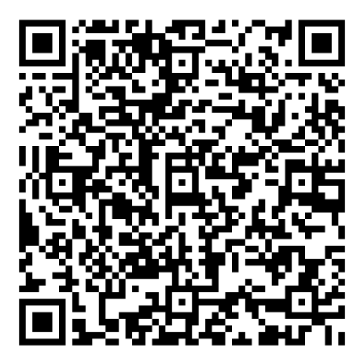
Wythnos ymwybyddiaeth pensiwn 2025
Ystyried talu symiau ychwanegol?
Cyfraniadau Pensiwn Ychwanegol (CPY)
Cyfraniadau Gwirfoddol Ychwanegol (CGY)
Mae CPY yn gyfraniadau ychwanegol i brynu pensiwn blynyddol ychwanegol
Mae CPY yn cael eu tynnu’n uniongyrchol o’ch cyflog
Mae pob pensiwn ychwanegol yn cael ei dalu gyda’ch pensiwn CPLlL
Cyfrifiannell Cyfraniadau Pensiwn Ychwanegol
Mae CGY yn cael eu tynnu o’ch cyflog a’u trosglwyddo i’ch cyfrif personol gyda [Darparwr Cyfraniadau Gwirfoddol Ychwanegol]
Defnyddiwch CGY i brynu pensiwn blynyddol ychwanegol gan y CPLlL neu ddarparwr arall, neu dderbyn hyd at 100% o’r CGY fel cyfandaliad di-dreth
www.lgpsmember.org/help-and-support/tools-and-calculators/buy-extra-pension-calculator/

Slide 15



Wythnos ymwybyddiaeth pensiwn 2025
Cyfraniadau Pensiwn Ychwanegol (CPY)
Cyfraniadau Gwirfoddol Ychwanegol (CGY)
Talu’n fisol neu wneud cyfandaliad untro
Mae’r costau’n dibynnu ar faint o bensiwn ychwanegol yr ydych am ei brynu, eich oedran a sut yr ydych am rannu’r taliadau
Cynyddu / gostwng yn unol â chwyddiant
Dim cyfleoedd buddsoddi
Dim dewis i brynu pensiwn neu fuddion ychwanegol ar gyfer goroeswyr
Mae modd i chi benderfynu faint i’w dalu
Mae modd newid y swm ar unrhyw adeg
Mae modd i chi benderfynu ble i fuddsoddi eich arian - adolygu eich dewisiadau’n rheolaidd
Bydd CGY yn cynyddu / gostwng yn unol â pherfformiad buddsoddiad
Dewis i gynyddu pensiwn goroeswr neu yswiriant bywyd
Cost
Twf
Goroeswyr

Slide 16

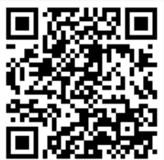
Wythnos ymwybyddiaeth pensiwn 2025
Datrysiad McCloud

Slide 17

Wythnos ymwybyddiaeth pensiwn 2025
Gadael y Cynllun Pensiwn Llywodraeth Leol
Gadael eich pensiwn yn y CPLlL
nes y byddwch yn penderfynu ei gymryd
Trosglwyddo eich buddion i
drefniant pensiwn arall
Cyfuno eich buddion pensiwn
gyda
chyfrif pensiwn newydd CPLlL
Derbyn ad-daliad o’ch
cyfraniadau

Slide 18
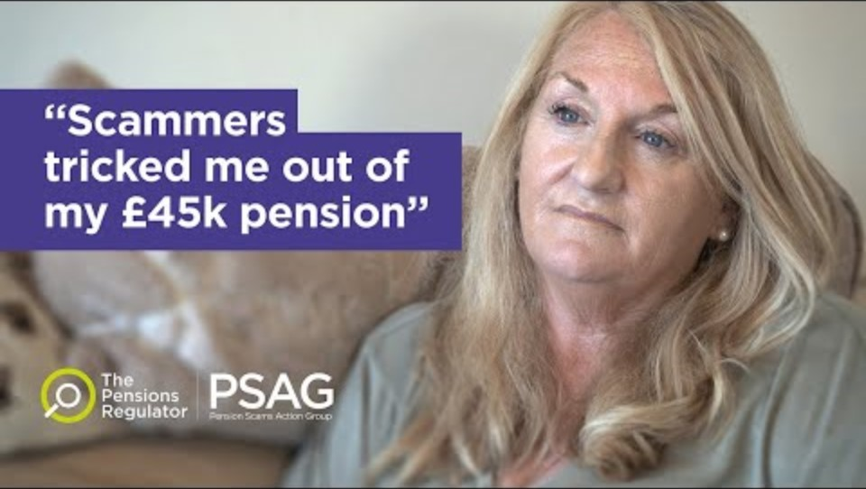
Wythnos ymwybyddiaeth pensiwn 2025
Paratowch, ond byddwch yn ymwybodol….
Byddwch yn wyliadwrus o sgamiau pensiwn.
Gwrthodwch unrhyw gynigion annisgwyl
Mae galwadau niwsans ynglŷn â phensiynau yn anghyfreithlon.
Gwiriwch â phwy yr ydych chi’n siarad
Cofrestr Gwasanaethau Ariannol
Yr Awdurdod Ymddygiad Ariannol: 0800 111 6768
Rhestr Rhybudd FCA
Peidiwch â chael eich brysio na’ch rhoi dan bwysau
Ceisiwch wybodaeth neu gyngor diduedd

Slide 19
Wythnos ymwybyddiaeth pensiwn 2025
Ystyried ymddeol?
Oedran
Pensiwn Arferol
Ymddeoliad Cynnar
Ymddeol yn hwyr
Oedran Pensiwn y Wladwriaeth (neu 65 os yn ddiweddarach)
Nid oes angen caniatâd cyflogwr
Rhwng 55 oed a’r Oedran Pensiwn Arferol
Isafswm o 57 oed o 6 Ebrill 2028
Pensiwn yn lleihau wrth ei gymryd yn gynt na’r oedran ymddeol arferol
Nid oes angen caniatâd cyflogwr
Ddim hwyrach na 75 oed
Pensiwn yn cynyddu os ydych yn ei gymryd ar ôl yr Oedran Pensiwn Arferol
Nid oes angen caniatâd cyflogwr

Slide 20
Wythnos ymwybyddiaeth pensiwn 2025
Taliad Cynnar
Sawl blwyddyn yn gynt? | Gostyngiad yn y pensiwn blynyddol | Gostyngiad yn y cyfandaliad awtomatig
0 | 0% | 0%
1 | 4.9% | 1.7%
2 | 9.3% | 3.3%
3 | 13.5% | 4.9%
4 | 17.4% | 6.5%
5 | 20.9% | 8.1%
6 | 24.3% | 9.6%
7 | 27.4% | 11.1%
8 | 30.3% | 12.6%
9 | 33.0% | 14.1%
10 | 35.6% | 15.5%
11 | 39.5% | Amherthnasol
12 | 41.8% | Amherthnasol
13 | 43.9% | Amherthnasol
Mae Rheol 85 yn diogelu buddion a gronnwyd cyn 01/04/2008 os wnaethoch chi ymuno â’r CPLlL cyn 01/10/2006 - gostyngiadau is yn berthnasol. Cysylltwch â’ch cronfa am fwy o fanylion.
Mae ffactorau gostwng yn cael eu hadolygu’n rheolaidd

Slide 21
Wythnos ymwybyddiaeth pensiwn 2025
Ymddeoliad hyblyg o 55 oed
Polisi cyflogwr a chaniatâd yn ofynnol
Lleihau oriau neu raddfa’r swydd
Buddion pensiwn yn lleihau os ydynt yn cael eu cymryd cyn yr Oedran Pensiwn Arferol
Bydd Rheol 85 yn cael ei ystyried (os ydych wedi’ch diogelu ac yn iau na 65 oed)
Cymryd rhywfaint o’ch pensiwn neu’r pensiwn cyfan sydd eisoes wedi’i gronni a pharhau i gronni ail bensiwn ar y cyflog / oriau is

Slide 22

Wythnos ymwybyddiaeth pensiwn 2025
Diswyddo / Effeithlonrwydd y gwasanaeth o 55 oed
Pensiwn yn cael ei dalu ar unwaith a heb ei ostwng
Yn seiliedig ar y buddion yr ydych wedi’u cronni hyd at y dyddiad ymddeol
Dim dewis ar gyfer taliadau gohiriedig, trosglwyddo i gynllun gwahanol neu gyfuno eich buddion os ydych yn ail-ymuno â’r CPLlL
Roedd y Llywodraeth flaenorol yn bwriadu cyfyngu costau gadael yn y sector cyhoeddus
Gallai’r rheolau newid pe byddai’r Llywodraeth yn mabwysiadu’r polisi

Slide 23
Wythnos ymwybyddiaeth pensiwn 2025
Ymddeol ar sail afiechyd - unrhyw oedran
Yn seiliedig ar farn meddyg annibynnol, mae eich cyflogwyr yn penderfynu os:
nad ydych yn gallu cyflawni dyletswyddau’r swydd sydd gennych yn barhaol, a
nad ydych yn gallu gwneud gwaith ystyrlon am y tro
Mae ‘gwaith ystyrlon’ yn gyflogaeth am gyflog o 30 awr yr wythnos am flwyddyn

Slide 24
Wythnos ymwybyddiaeth pensiwn 2025
Ymddeol ar sail afiechyd
Haen 1
Haen 2
Haen 3
Yn annhebygol o allu derbyn gwaith ystyrlon cyn yr Oedran Pensiwn Arferol
Pensiwn yn cael ei dalu heb ostyngiad
Pensiwn uwch - yn seiliedig ar y cyfnod hyd at Oedran Pensiwn Arferol
Yn annhebygol o dderbyn gwaith ystyrlon o fewn tair blynedd o adael, ond yn debygol o allu cyn yr Oedran Pensiwn Arferol
Pensiwn yn cael ei dalu heb ostyngiad
Pensiwn uwch - 25% o wobr haen 1
Yn debygol o allu cael gwaith ystyrlon o fewn tair blynedd o adael
Pensiwn yn cael ei dalu heb ostyngiad, ond nid yw’n bensiwn uwch
Talu am uchafswm o dair blynedd, cyflogwr i adolygu ar ôl 18 mis

Slide 25
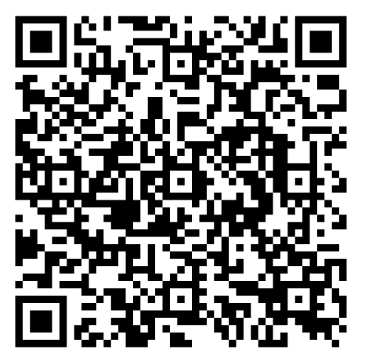
Wythnos ymwybyddiaeth pensiwn 2025
Ydych chi wedi ystyried cyfandaliad?
Wrth ymddeol, mae modd i chi droi rhywfaint o’ch pensiwn blynyddol yn gyfandaliad:
Bydd £1 o bensiwn blynyddol yn troi yn £12 o arian di-dreth.
Ni allwch droi eich holl bensiwn blynyddol yn gyfandaliad di-dreth.
Fel arfer mae modd cymryd hyd at 25% o werth eich pensiwn fel arian di-dreth.
Cyfrifiannell Cyfandaliad
www.lgpsmember.org/help-and-support/tools-and-calculators/lump-sum-calculator/

Slide 26


Wythnos ymwybyddiaeth pensiwn 2025
Beth yw Datganiad Pensiwn blynyddol a beth ddylwn i ei wneud gyda’r datganiad?
Datganiad blynyddol sy’n nodi:
Y buddion pensiwn CPLlL yr ydych wedi’u cronni hyd at 31 Mawrth
Rhagamcan o’r buddion pensiwn y gallech eu derbyn wrth ymddeol ar eich Oedran Pensiwn Arferol

Slide 27



Wythnos ymwybyddiaeth pensiwn 2025
Gwiriwch bod eich manylion cyflog, cyflogaeth a manylion personol yn gywir
Beth ddylwn i ei wneud gyda fy natganiad?
Adolygwch eich rhagamcan o ble fyddwch chi erbyn eich Oedran Pensiwn Arferol. Cofiwch, nid yw hyn yn cynnwys unrhyw fuddion pensiwn eraill yr ydych yn gymwys i’w derbyn.
Defnyddiwch eich Datganiad Pensiwn Blynyddol i gynllunio ar gyfer ymddeoliad yn y dyfodol.

Slide 28

Wythnos ymwybyddiaeth pensiwn 2025
Cwestiynau

Slide 29
Wythnos ymwybyddiaeth pensiwn 2025
Dolenni defnyddiol
Gwefan aelodau CPLlL Cenedlaethol | www.lgpsmember.org Cyfrifianellau, fideos, cwestiynau cyffredin, gwybodaeth gyffredinol am y Cynllun
Gwefan y gronfa bensiynau | www. Ffurflenni pensiwn: ffurflenni 50/50, mynegi dymuniadau
Porth Aelodau | www. Gweld eich datganiad o fuddion, defnyddio’r cynllunydd buddion, diweddaru eich manylion o ran dymuniadau
Cysylltu â'r gronfa | E-bost: Rhif ffôn: Drwy’r Post:
Notes:
[Funds should customise this slide to include the links most useful to members and what they can use them for]

